Slide 1


Botkyrka
Stockholmsenkäten 2026
Maj 2026
Genomförd av Origo Group

Slide 2

Innehåll
Stockholmsenkätens syften
  Genomförande av 2026 års undersökning
  Deltagande Botkyrka kommun
Resultat 2026
    Välbefinnande
    Tobaks- och nikotinprodukter, alkohol, narkotika, doping samt spel om pengar
    Otrygghet
    Utsatthet för brott och våld
    Brott och våld

Slide 3
Stockholmsenkätens syften
Kartlägga och följa utvecklingen av ungdomars levnadsvanor och livsvillkor över tid.
Fungera som underlag för stadens främjande och förebyggande arbete.
Förse stadsdelsförvaltningar och skolor med lokala data.
Fungera som underlag för praktiknära forskning och kunskapsutveckling.

Slide 4
Genomförande av 2026 års undersökning
Målpopulation är elever i grundskolans årskurs 9 och i gymnasieskolans år 2.
Undersökningen genomfördes under vecka 10–13.
Enkäten består av ca 100 frågor.
Enkäten besvaras anonymt under lektionstid i skolan, under översyn av ansvarig vuxen.
Enkäten besvaras digitalt.
Undersökningen genomförs i 25 kommuner i Stockholms län.

Slide 5
Deltagande Botkyrka kommun 2026
Kommunala skolor är bundna att delta i undersökningen, fristående skolor deltar frivilligt.
Anpassade skolor blir tillfrågade om deltagande.
I Botkyrka kommun har 1595 elever svarat på enkäten och svarsfrekvensen ligger på 84 procent.

Slide 6

Välbefinnande

Slide 7
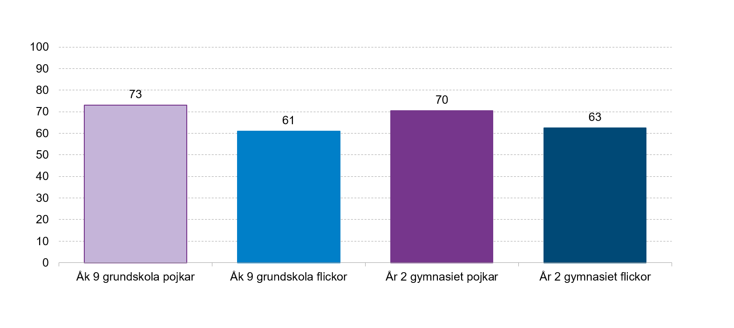
Välbefinnande
Index År 2026
Indexvärdet löper mellan 0–100, där 100 motsvarar den högsta graden av välbefinnande. Indexet baseras på hur eleverna har besvarat följande frågor: ”Under de senaste 30 dagarna, hur ofta har du känt lycka och glädje?; ”Under de senaste 30 dagarna, hur ofta har du känt dig nöjd med livet som det är just nu?”; ”Under de senaste 30 dagarna, hur ofta har du känt att livet är härligt att leva?”.

Slide 8
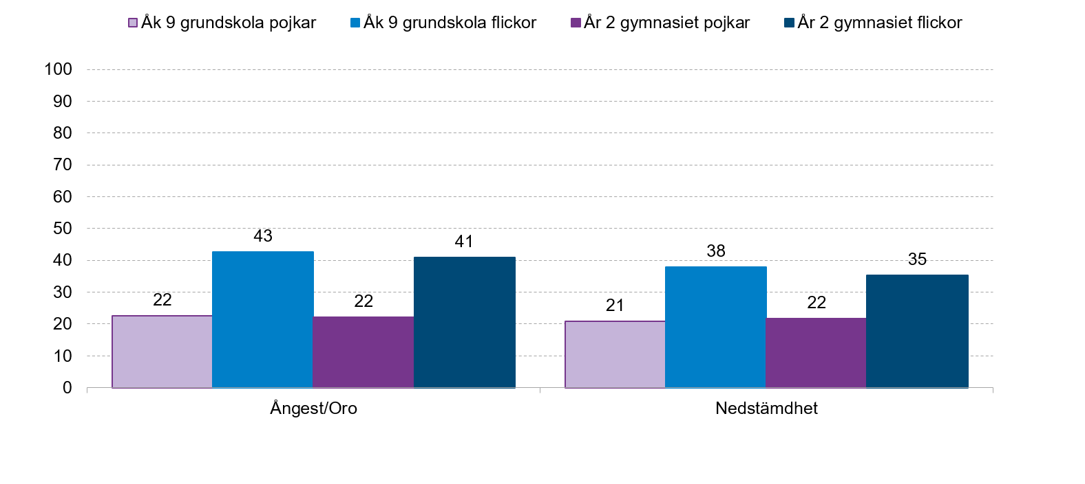
Ångest/Oro och Nedstämdhet
Index År 2026
Indexvärdena löper mellan 0–100, där 100 motsvarar den högsta graden av Ångest/Oro respektive Nedstämdhet. Indexet Ångest/Oro baseras på följande frågor eleverna har fått besvara om de senaste 2 veckorna: ”Känt dig nervös, orolig eller spänd”; ” Haft svårt att sluta oroa dig eller kontrollera din oro”. Indexet Nedstämdhet baseras på följande frågor eleverna har fått besvara om de senaste 2 veckorna: ”Minskat intresse eller glädje att göra saker”; ”Känt dig nedstämd eller upplevt en känsla av hopplöshet”.

Slide 9
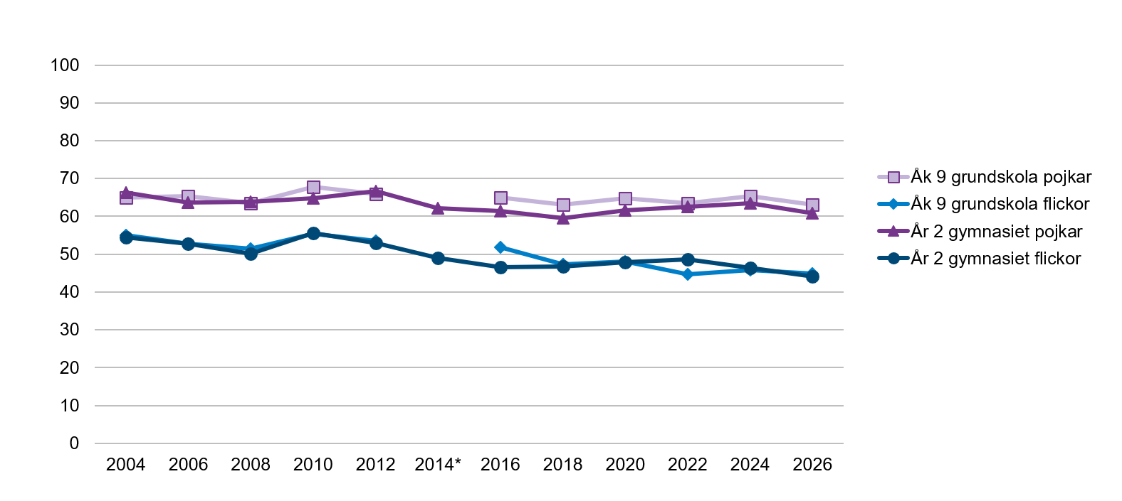
God psykosomatisk hälsa
Index
*Färre än 25 svar.
Indexvärdet löper mellan 0–100, där 100 motsvarar den högsta graden av god psykosomatisk hälsa. Indexet baseras på hur eleverna har besvarat följande frågor: "Under detta läsår, hur ofta har du haft huvudvärk?"; "Under detta läsår, hur ofta har du haft dålig aptit?"; "Under detta läsår, hur ofta har du haft "nervös mage" (t.ex. magknip, magkramper, orolig mage, illamående, gaser, förstoppning eller diarré)?"; "Under detta läsår, hur ofta har du haft svårt att somna?"; "Under detta läsår, hur ofta har du sovit oroligt och vaknat under natten?".

Slide 10
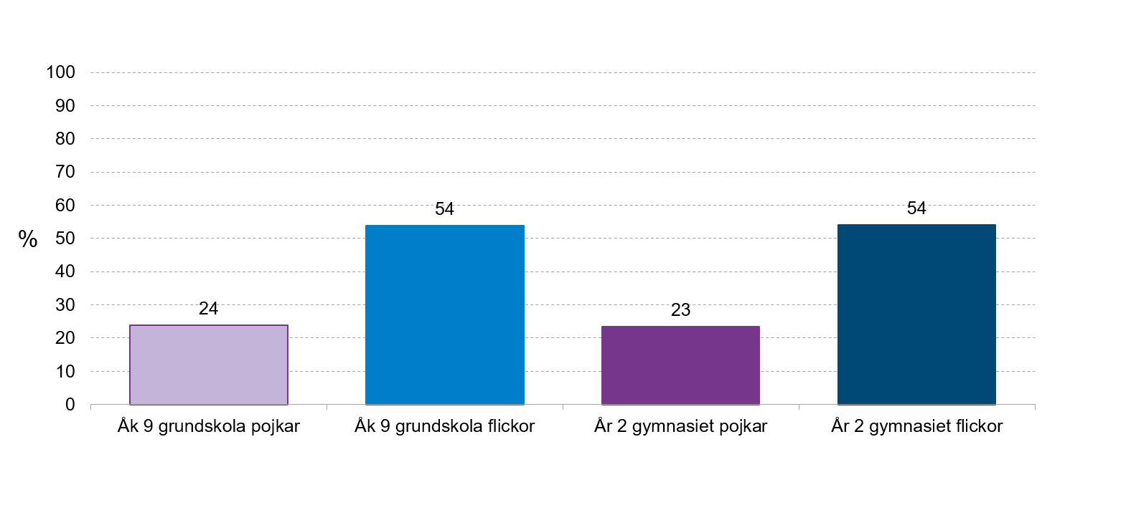
Andel som känner sig stressade av skolarbetet
År 2026
Avser andel elever som uppgett att de känner sig mycket stressade eller extremt stressade på frågan ”Hur stressad brukar du känna dig av ditt skolarbete?”.

Slide 11
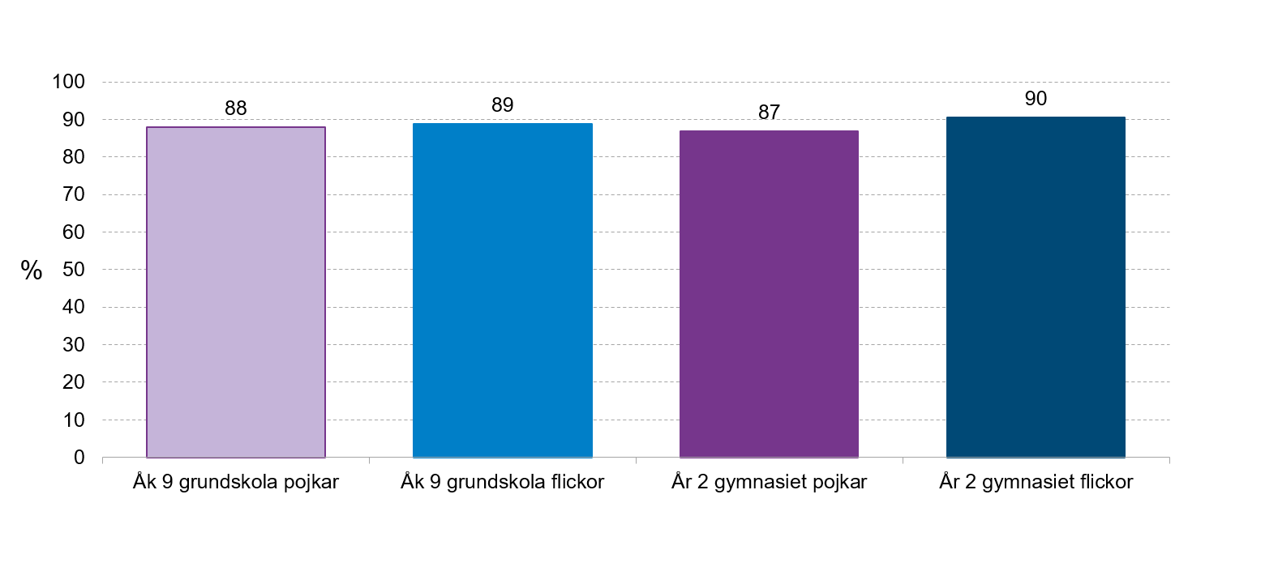
Andel som har någon kompis att lita på och berätta personliga saker
År 2026
Avser andel elever som svarat ’Ja, flera’ eller ’Ja, en’ på frågan ”Har du någon kompis du kan lita på och berätta personliga saker för?”.

Slide 12
Tobaks- och nikotinprodukter, alkohol, narkotika, doping samt spel om pengar

Slide 13
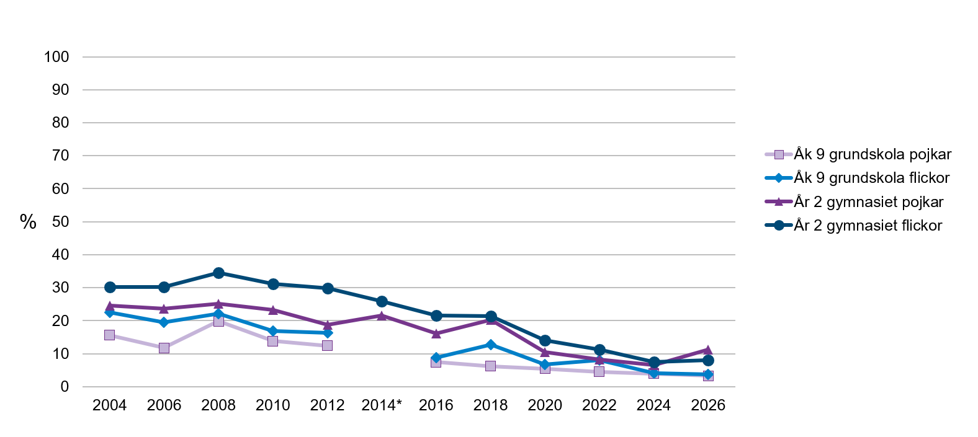
Andel elever som röker cigaretter dagligen eller ibland
*Färre än 25 svar.
Under åren 2002–2022 ställdes frågan ”Röker du?”. År 2024 ändrades frågan till ”Röker du cigaretter (räkna inte med e-cigaretter)?” och år 2026 ställdes frågan ”Har du någon gång rökt cigaretter? (Räkna inte med vejp)”

Slide 14
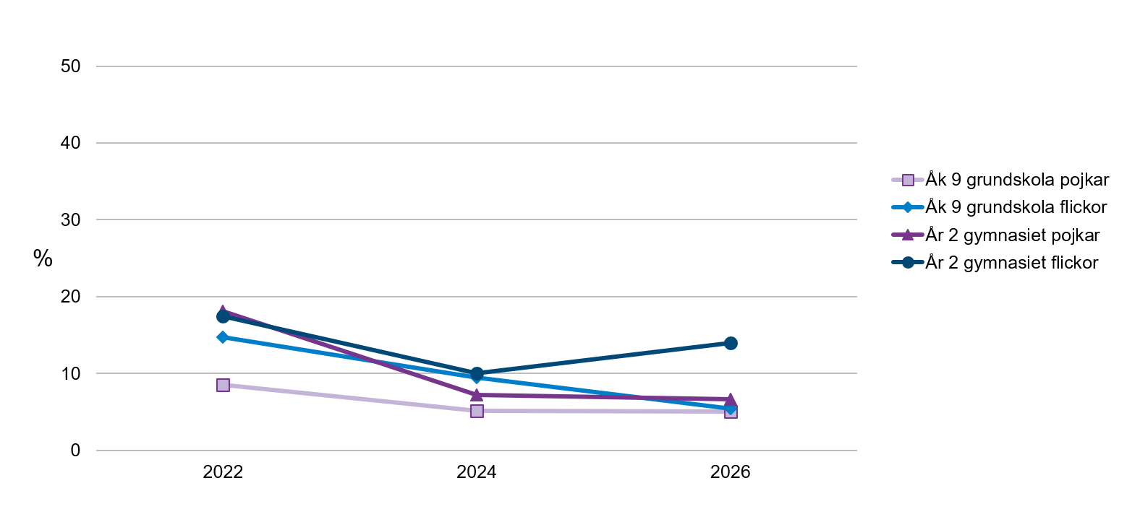
Andel elever som röker e-cigaretter dagligen eller ibland

Slide 15
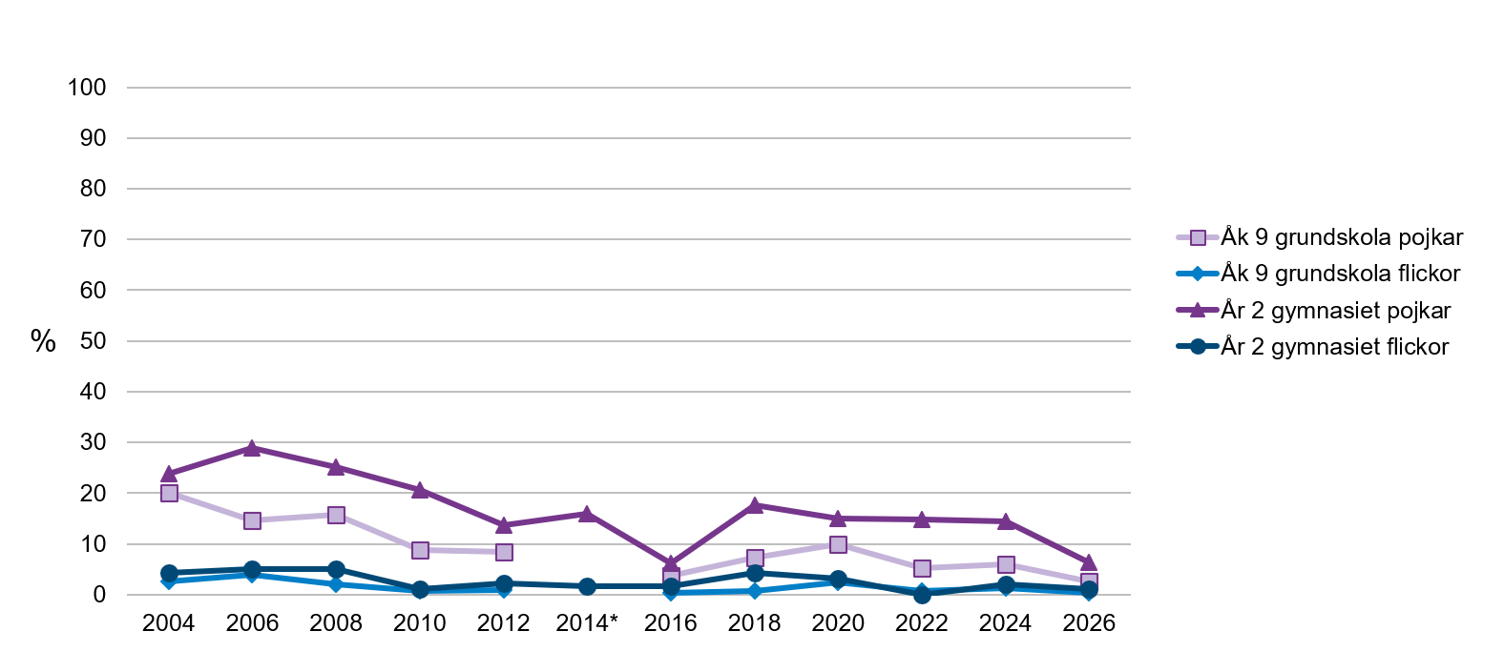
Andel elever som snusar tobakssnus dagligen eller ibland
*Färre än 25 svar.
Under åren 2002–2020 ställdes frågan ”Snusar du?”. År 2022 ändrades frågan till ”Snusar du traditionellt snus med tobak?” och år 2026 ställdes frågan ”Har du någon gång snusat tobak?”.

Slide 16
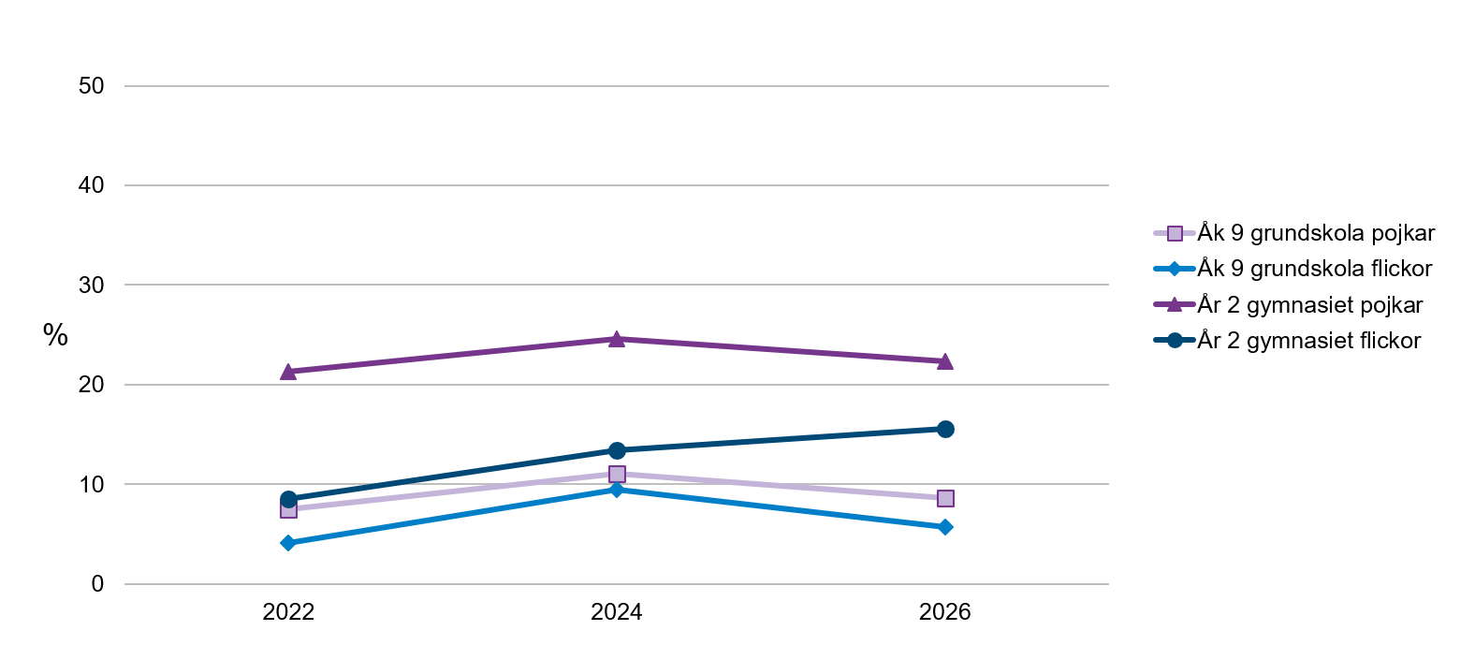
Andel elever som snusar vitt snus dagligen eller ibland
Med vitt snus avses tobaksfritt snus med nikotin (nikotinpåsar).

Slide 17
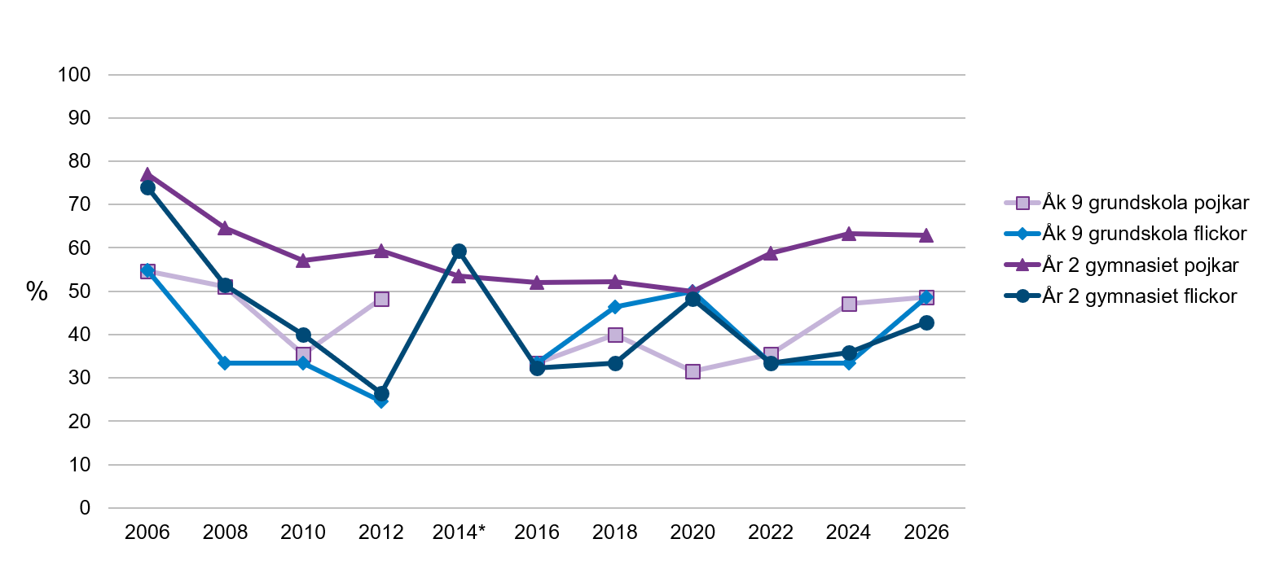
Andel minderåriga elever som själva köper tobaks- eller nikotinprodukter i butik
*Färre än 25 svar.
Baserat på elever som använder tobaks- eller nikotinprodukter dagligen eller ibland.

Slide 18
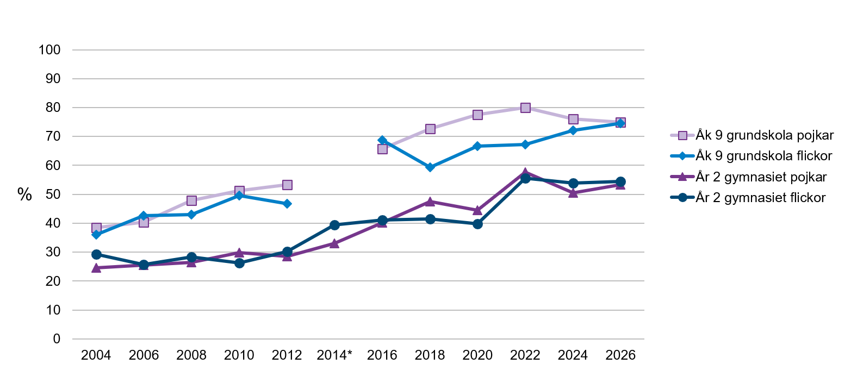
Andel elever som inte dricker alkohol
*Färre än 25 svar.

Slide 19
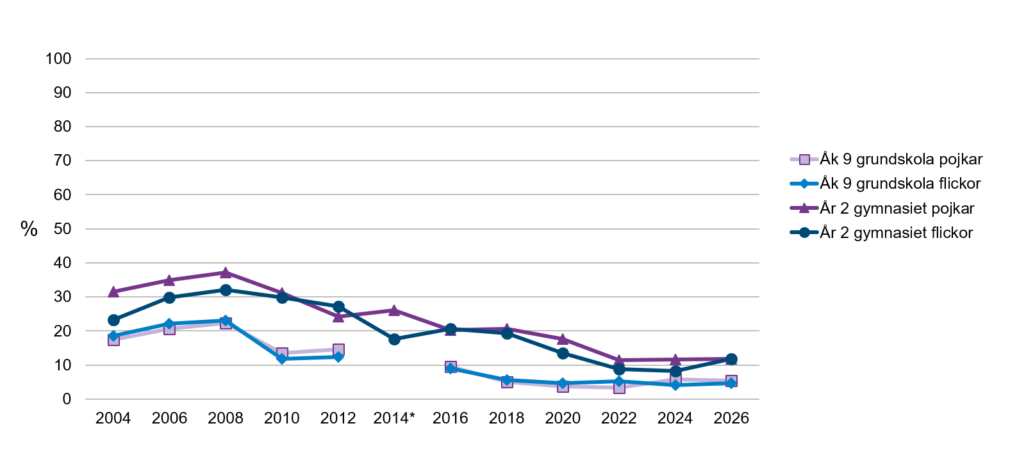
Andel elever som storkonsumerar alkohol minst en gång i månaden
*Färre än 25 svar.
Avser andel elever som minst en gång i månaden och vid ett och samma tillfälle intagit alkohol motsvarande 18 cl sprit, 75 cl vin, 3 liter folköl eller 2 liter stark öl, cider, alkoläsk eller blanddrycker.

Slide 20
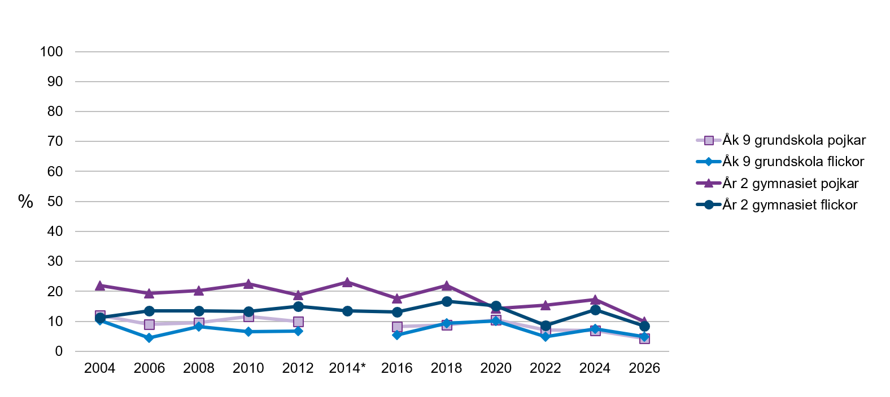
Andel elever som någon gång har använt narkotika
*Färre än 25 svar.
Med narkotika avses t.ex. hasch, marijuana, amfetamin, ecstasy, LSD, kokain, heroin och GHB.

Slide 21
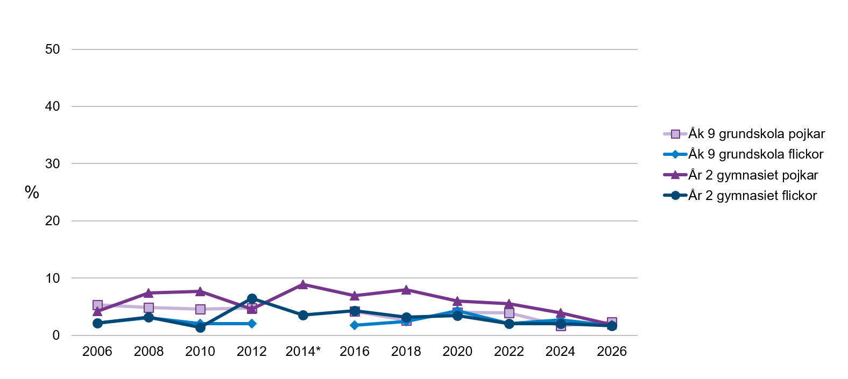
Andel elever som har använt narkotika minst en gång de senaste 30 dagarna
*Färre än 25 svar.
Med narkotika avses t.ex. hasch, marijuana, amfetamin, ecstasy, LSD, kokain, heroin och GHB.

Slide 22
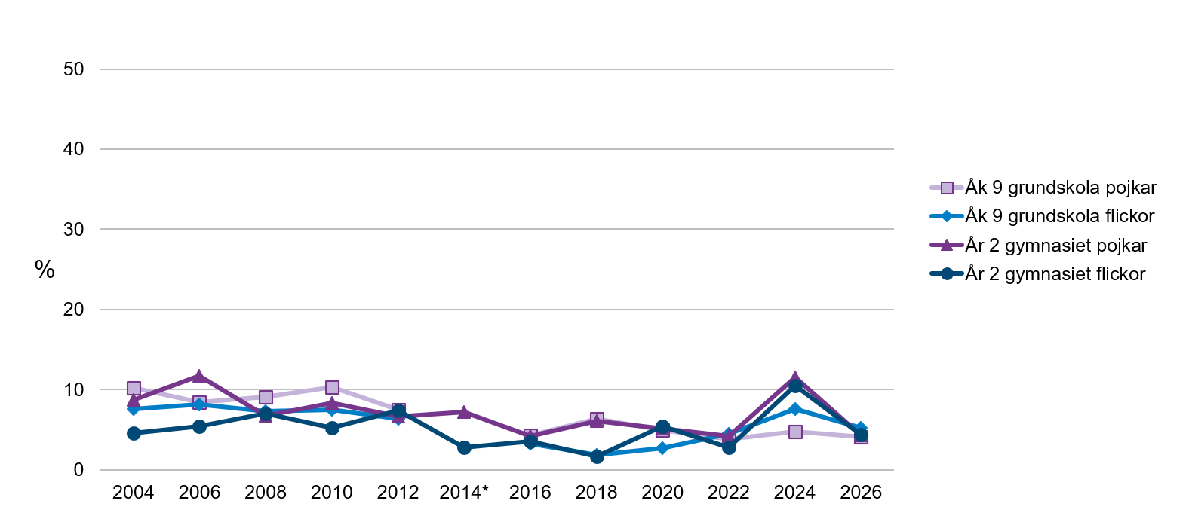
Andel elever som någon gång har sniffat/boffat
*Färre än 25 svar.
År 2024 förtydligades frågan ”Har du sniffat/boffat någon gång?” med hjälptexten ”T.ex. använt lustgas, butangas från tändare, drivgas från sprayburkar”.

Slide 23
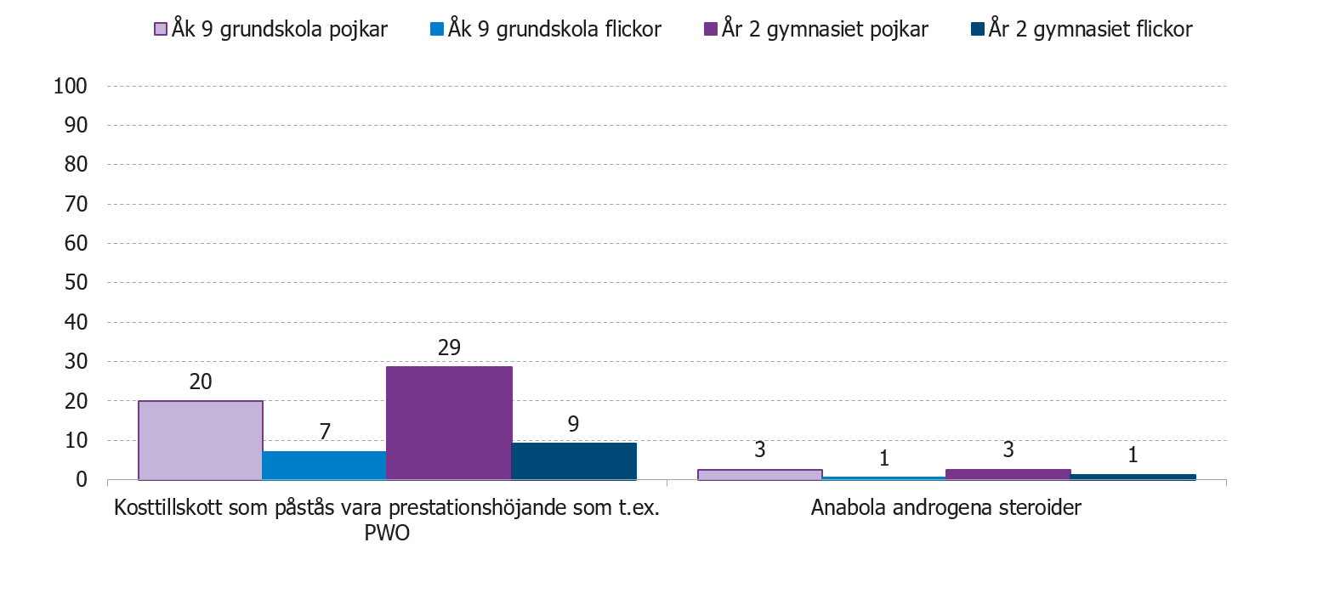
Andel som använt kosttillskott som påstås vara prestationshöjande och anabola androgena steroider
År 2026

Slide 24
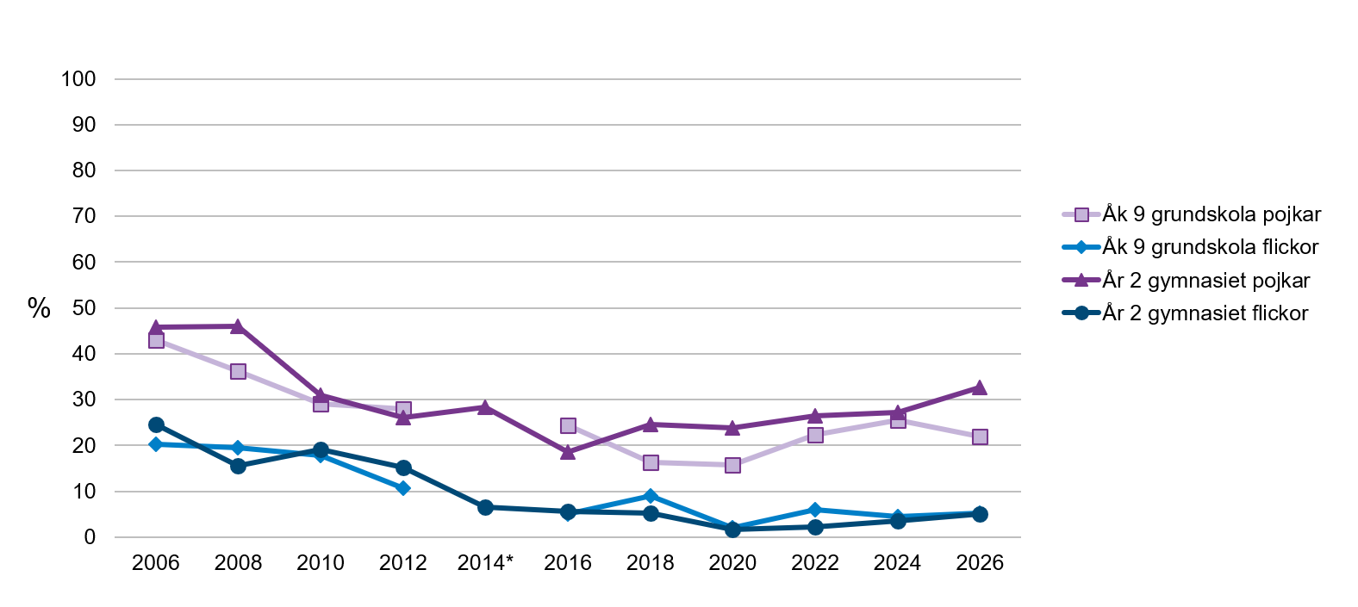
Andel minderåriga elever som satsat pengar på spel de senaste 12 månaderna
*Färre än 25 svar.
Under åren 2006–2018 ställdes frågan ”Har du någon gång under de senaste 12 månaderna köpt lotter eller satsat pengar på spel? (Trisslott, bingolotto, kasinospel, poker, tips, spel på hästar eller liknande)”. År 2020 ändrades frågan till: ”Har du någon gång under de senaste 12 månaderna satsat pengar på spel? (Exempel: kasinospel, pokerspel, spelautomater, loot-lådor, tips, lotter, vadslagning eller liknande)”.

Slide 25
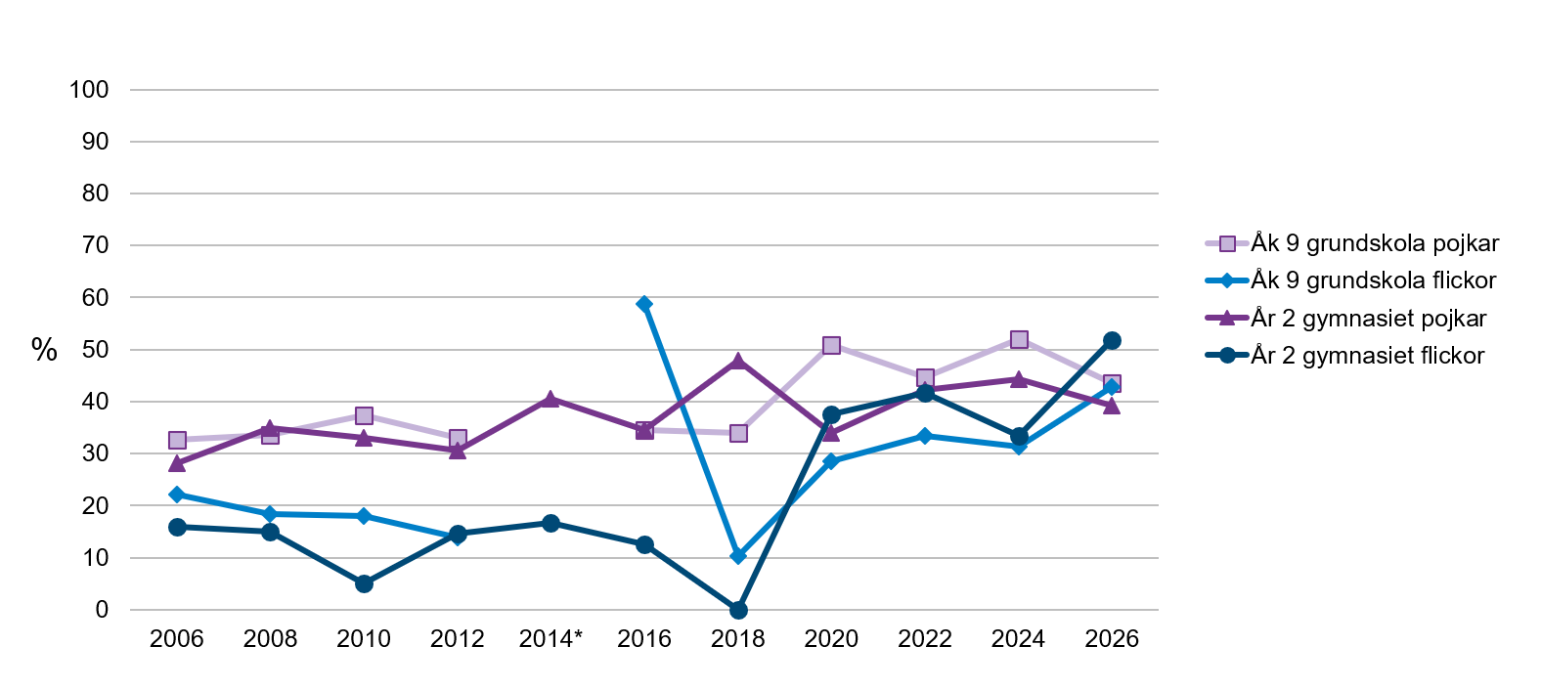
Andel elever som har haft problem av sitt spelande de senaste 12 månaderna
*Färre än 25 svar.
Avser andel elever som uppgett att de under de senaste 12 månaderna försökt minska sitt spelande, känt sig rastlösa och irriterade om de inte kunnat spela, eller ljugit om hur mycket de har spelat.

Slide 26
Familj och fritid

Slide 27
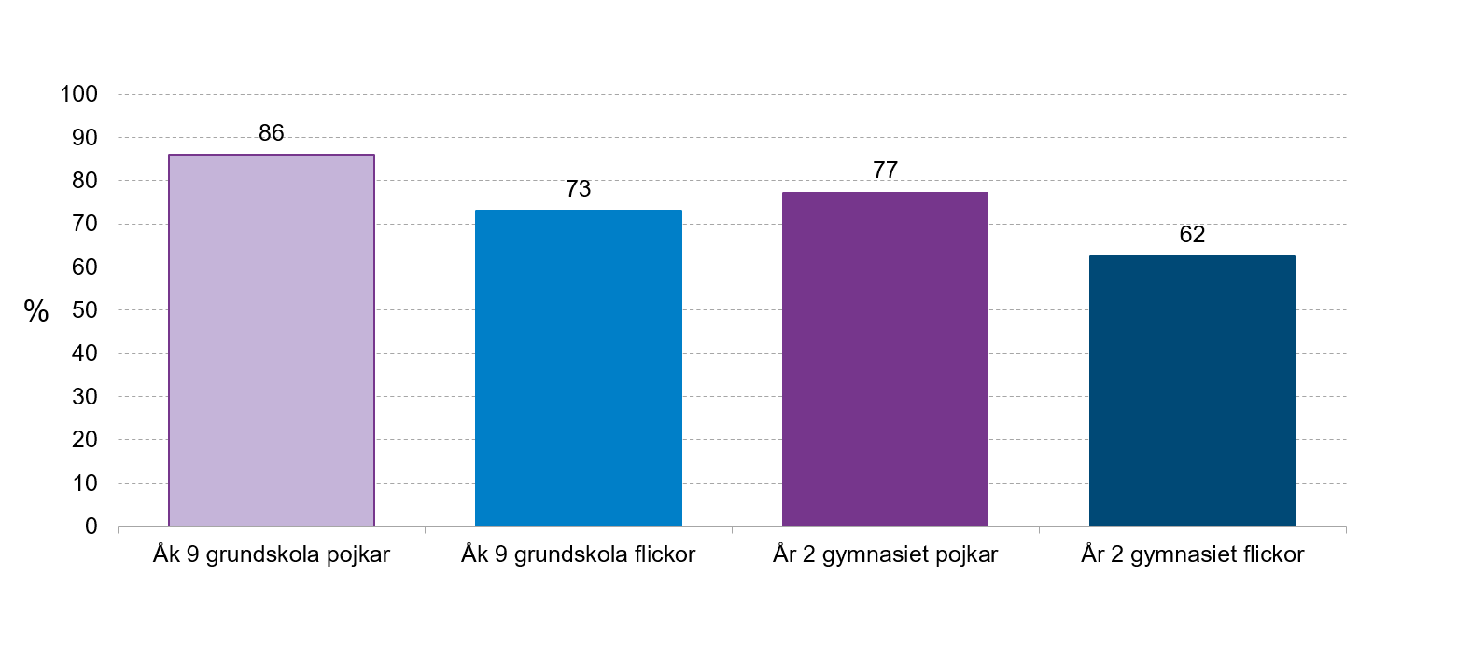
Andel elever som deltar i ledarledd fritidsaktivitet eller träning
År 2026
'Avser andel som svarat 'Flera gånger i veckan' eller '1 gång i veckan' på någon av alla svarsalternativ i "Hur ofta brukar du delta i någon ledarledd fritidsaktivitet eller träning?” 'Individuell sport (t.ex gymnastik, ridning, simning)’, 'Lagsport (t.ex. fotboll, basket, innebandy)’, 'Kulturaktiviteter (musik, sång, teater och dans)', 'Religiösa aktiviteter (t.ex bönemöten, körsång och ungdomsgrupper)’, 'Friluftsaktiviteter (t.ex scouterna, sportfiskarna och 4H-gårdar)’, 'Aktiviteter i en ungdomsorganisation (t.ex politik och RFSL ungdom)', 'Annat’.

Slide 28
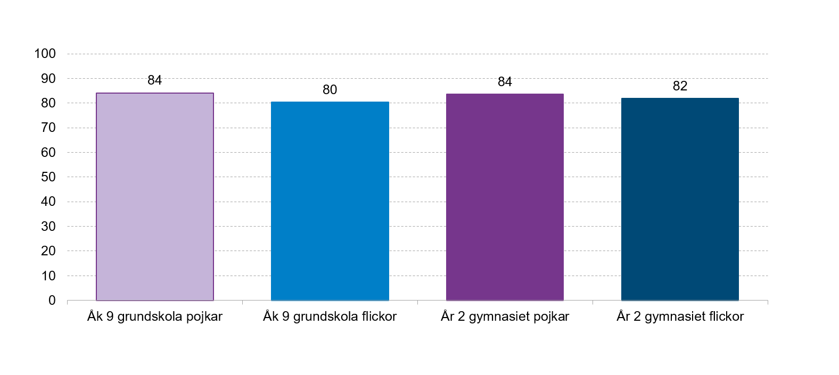
Positivt föräldraskap
Index År 2026
Indexvärdet löper mellan 0–100, där 100 motsvarar den högsta graden av positivt föräldraskap. Indexet baseras på hur eleverna har besvarat följande frågor: "Hur ofta tycker du att du kan prata med någon av dem om nästan allt?"; "Hur ofta tycker du att någon av dem tar sig tid att lyssna på dig?"; "Hur ofta tycker du att du kan lita på någon av dem om du verkligen behöver?”.

Slide 29
Otrygghet

Slide 30
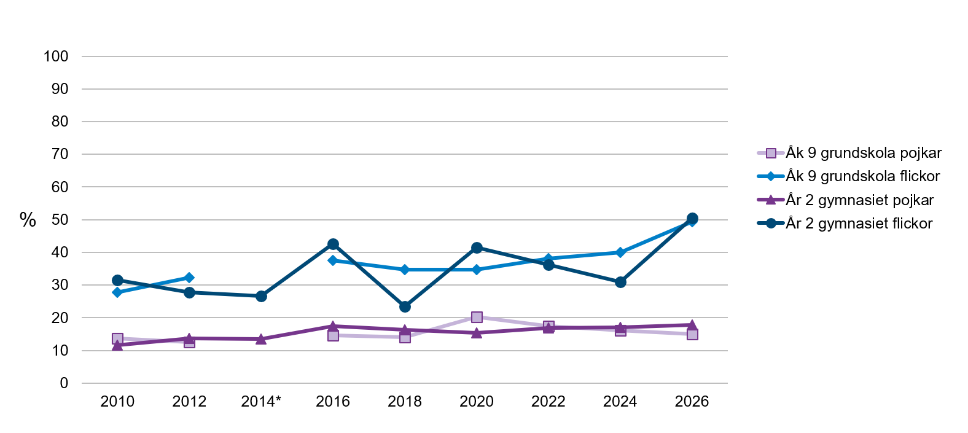
Andel elever som känner sig otrygga i sitt bostadsområde
*Färre än 25 svar.
Avser andel elever som uppgett att de känner sig mycket eller ganska otrygga att gå ut ensamma sent en kväll i sitt bostadsområde eller som uppgett att de ej går ut på kvällen av oro för att utsättas för brott. De som svarat att de inte går ut av andra orsaker ingår inte i basen.

Slide 31
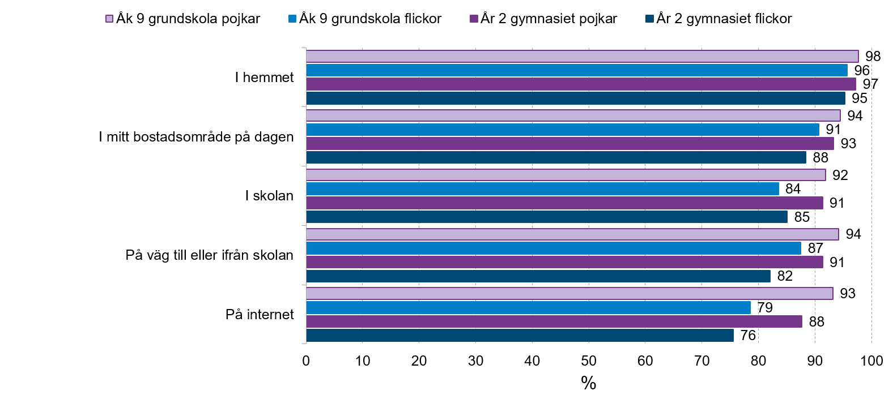
Andel elever som känner sig trygga på följande ställen
År 2026
Avser andel elever som svarat ’Alltid’ eller ’Ofta’ på frågan Hur ofta känner du dig trygg på följande ställen:”.

Slide 32
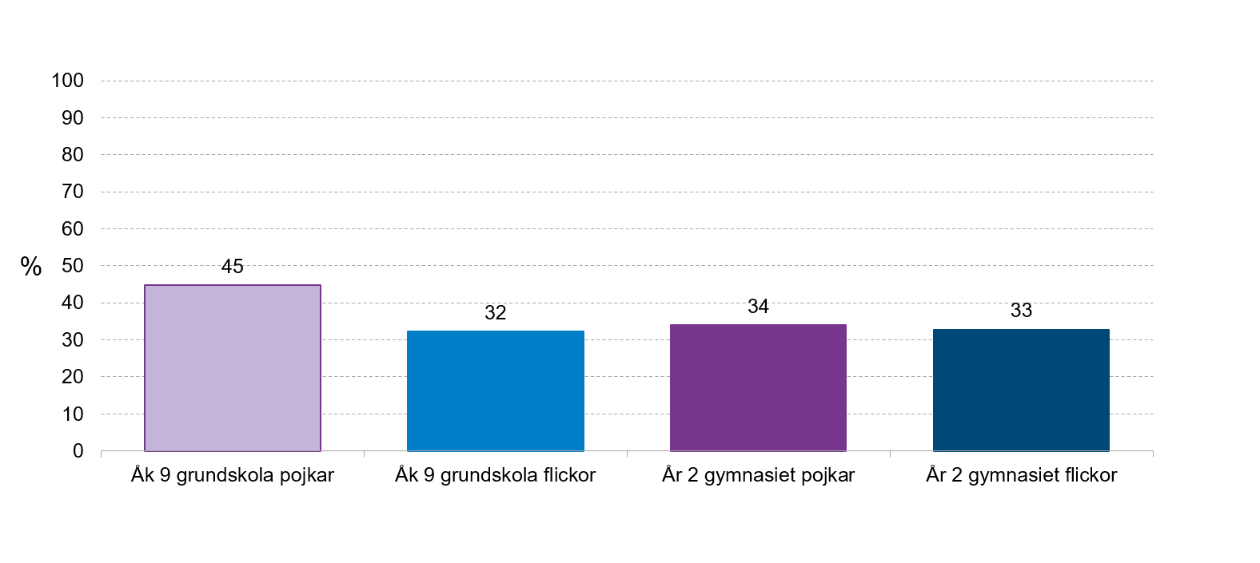
Andel elever som litar på socialtjänsten
År 2026
Avser andel elever som svarat ’Väldigt mycket’ eller ’Ganska mycket’ på frågan ”Hur mycket litar du på socialtjänsten?”.

Slide 33
Utsatthet för brott och våld

Slide 34
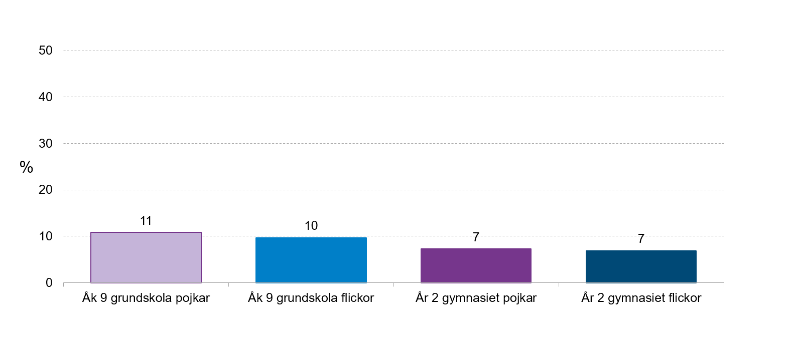
Andel elever som har känt sig hotade de senaste 12 månaderna
År 2026

Slide 35
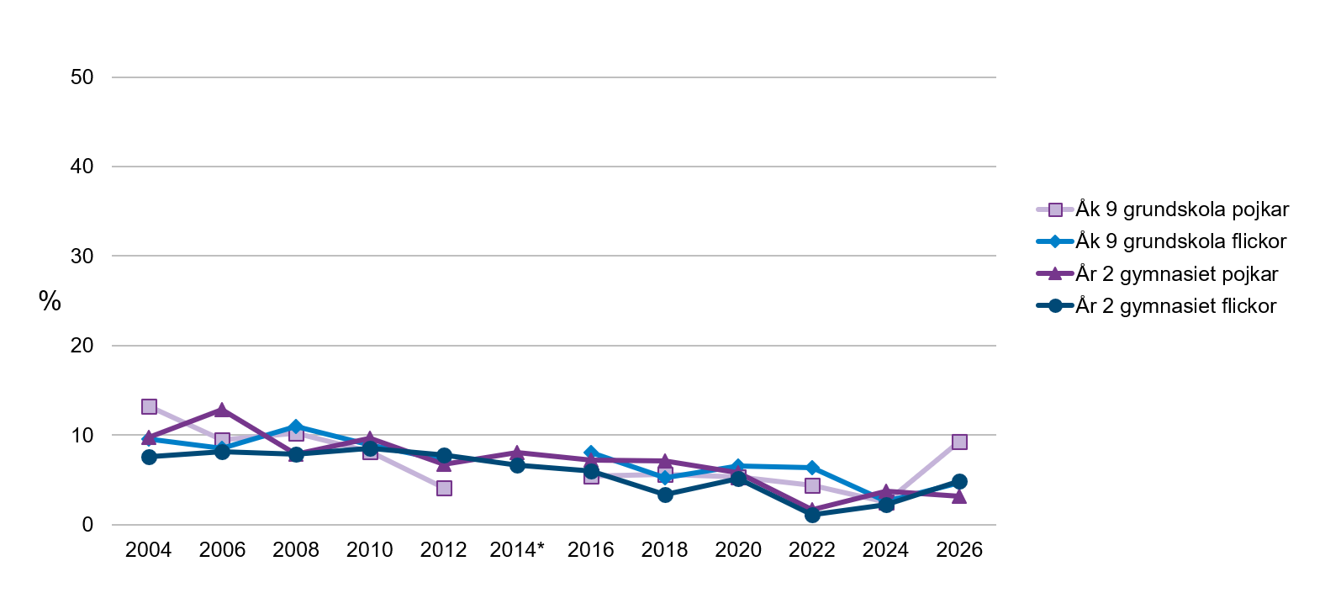
Andel elever som blivit bestulna de senaste 12 månaderna
*Färre än 25 svar.

Slide 36
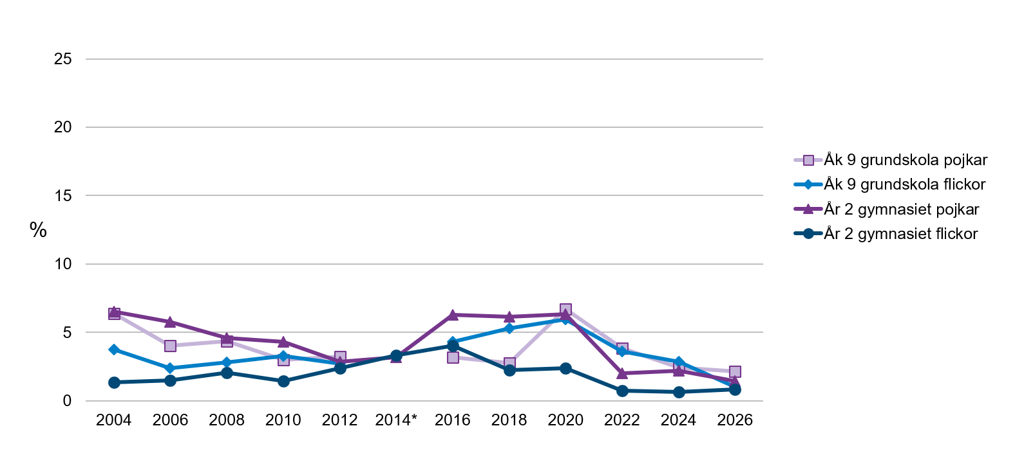
Andel elever som har blivit rånade de senaste 12 månaderna
*Färre än 25 svar.

Slide 37
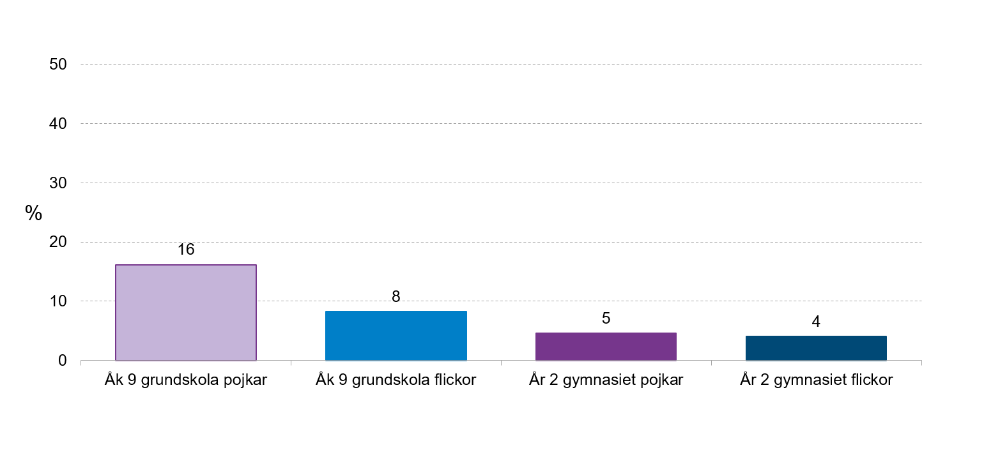
Andel elever som har blivit utsatta för misshandel de senaste 12 månaderna
År 2026
Avser andel elever som svarat ’Ja, under de senaste 30 dagarna’ eller ’ Ja, under de senaste 12 månaderna’ på frågan ” Har du någon gång blivit slagen, sparkad eller dragen i håret?”

Slide 38
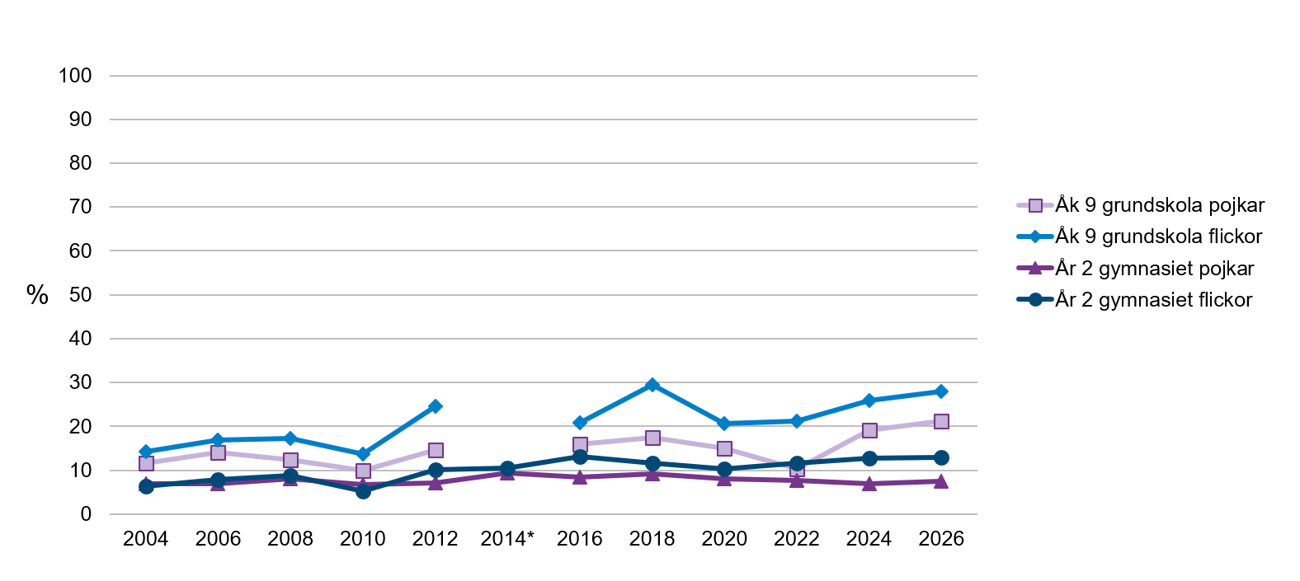
Andel elever som har blivit utsatta för mobbning i skolan de senaste 12 månaderna
*Färre än 25 svar.
Avser andel elever som svarat ’Ja’ på någon av följande frågor fler än 2 gånger eller om man blivit utsatt för minst två av dem 1–2 gånger. "Har du någon gång känt dig utfryst?"; "Har du någon gång känt dig trakasserad, kränkt eller förnedrad?"; "Har du någon gång blivit utsatt för ryktesspridning?"; "Har du någon gång känt dig hotad?"; "Har du någon gång blivit slagen, sparkad eller dragen i håret?"; "Har någon stulit från dig någon gång?”.

Slide 39
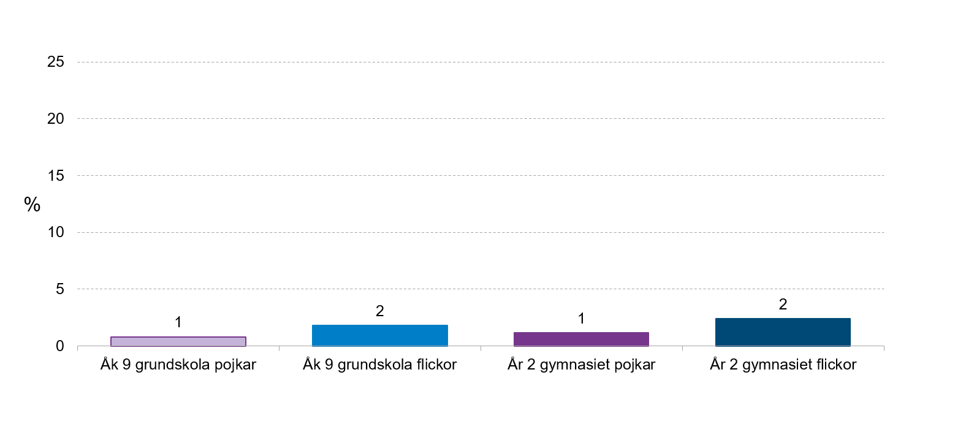
Andel elever som bevittnat fysiskt våld inom familjen de senaste 12 månaderna
År 2026
Avser andel elever som svarat ’Ja’ senaste 30 dagarna eller senaste 12 månaderna på frågan ”Har du varit med om att en vuxen i din familj utsatt någon annan i familjen (t.ex. en annan förälder eller syskon) för fysiskt våld (t.ex. gett en örfil, dragit i håret, slagit eller sparkats)?”.

Slide 40
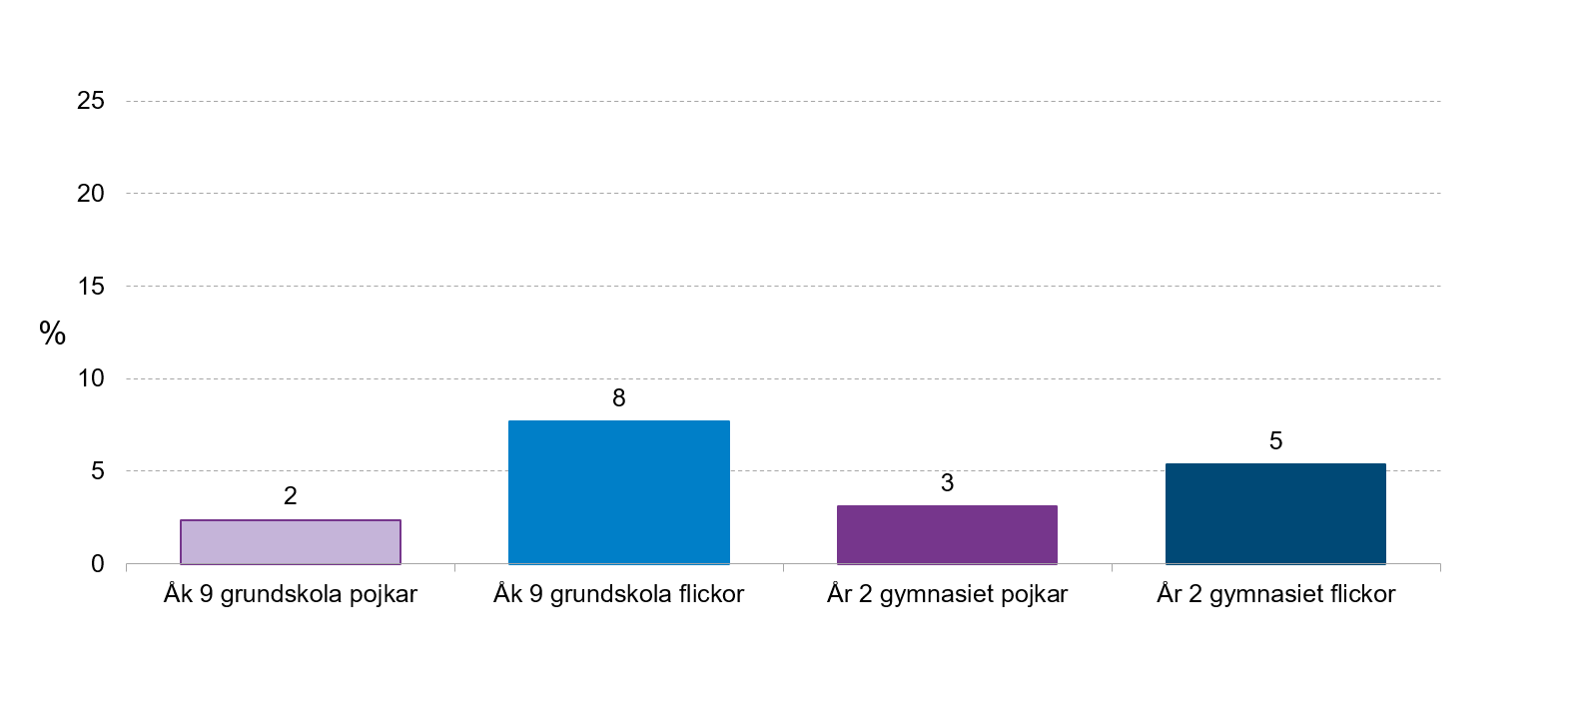
Andel elever som bevittnat psykiskt våld inom familjen de senaste 12 månaderna
År 2026
Avser andel elever som svarat ’Ja’ senaste 30 dagarna eller senaste 12 månaderna på frågan ”Har du varit med om att en vuxen i din familj utsatt någon annan i familjen (t.ex. en annan förälder eller syskon) för psykiskt våld (t.ex. trakasserat, förnedrat, kränkt eller hotat)?”.

Slide 41
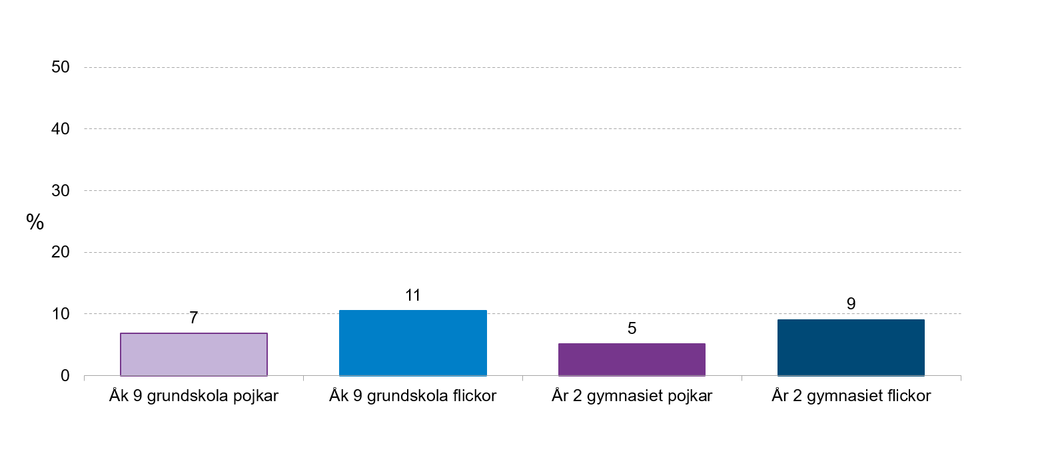
Andel elever som känt sig begränsade eller kontrollerade gällande val av partner, umgänge, klädsel eller fritidsaktivitet de senaste 12 månaderna
År 2026

Slide 42
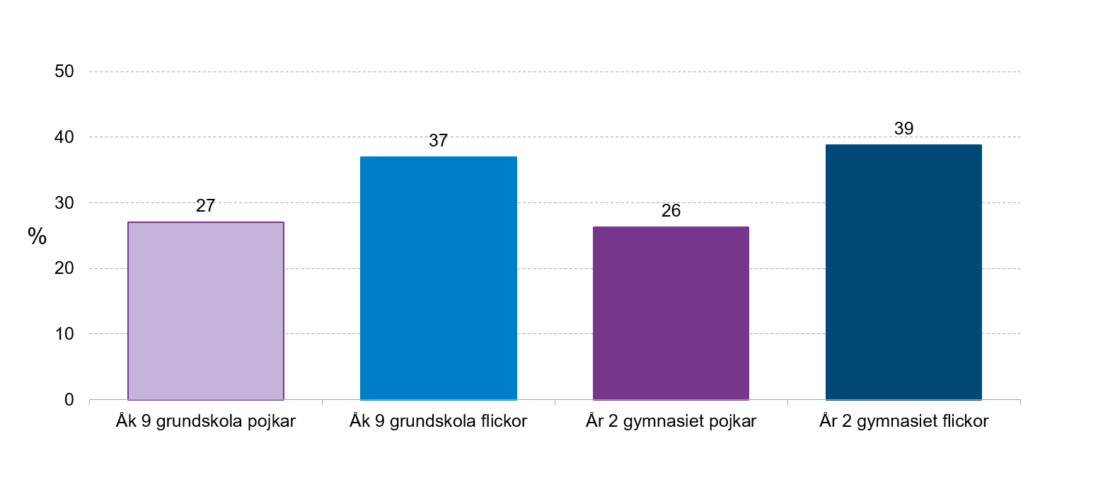
Andel elever som har förväntningar på sig från familj och släkt att de ska vänta med sex tills de gifter dig?
År 2026

Slide 43
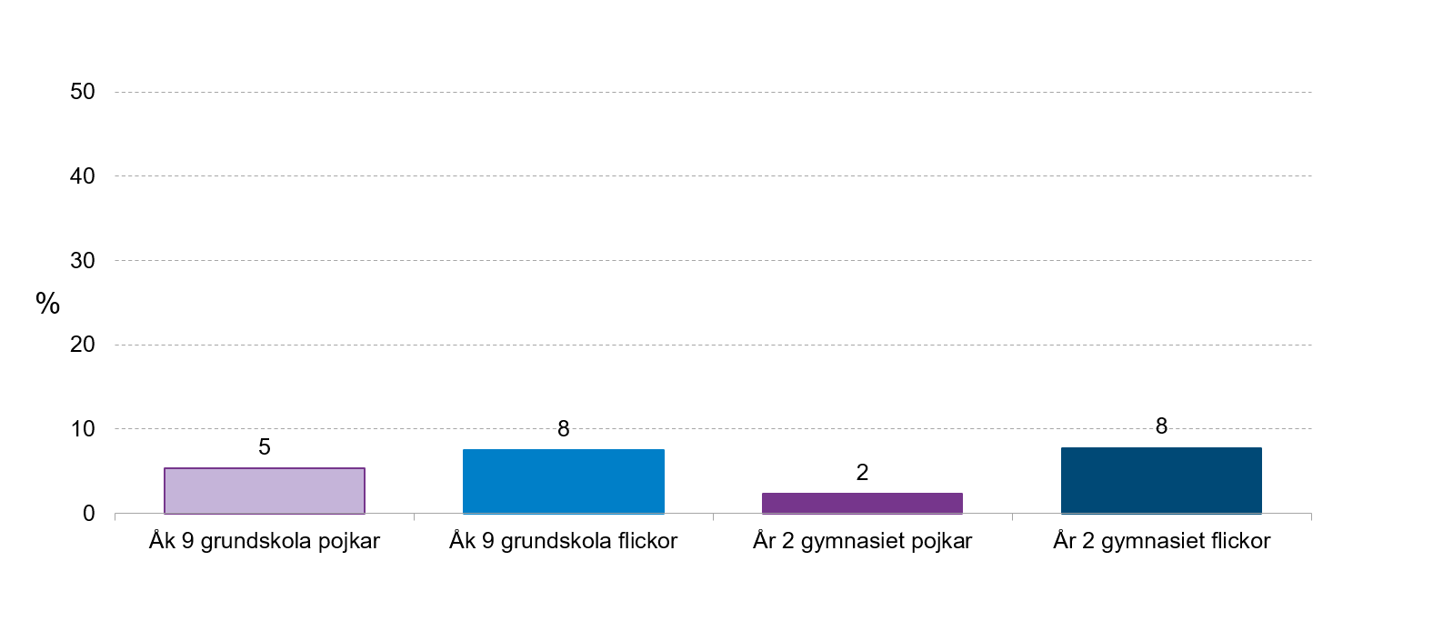
Andel elever som blivit utsatta för sexuella handlingar mot sin vilja de senaste 12 månaderna
År 2026
Avser andel elever som svarat ’Ja’ senaste 30 dagarna eller senaste 12 månaderna på frågan ”Har du någon gång mot din vilja varit med om att någon har blottat sig, att någon tafsat på dig eller att du mot din vilja tagit emot eller skickat avklädda bilder?”

Slide 44
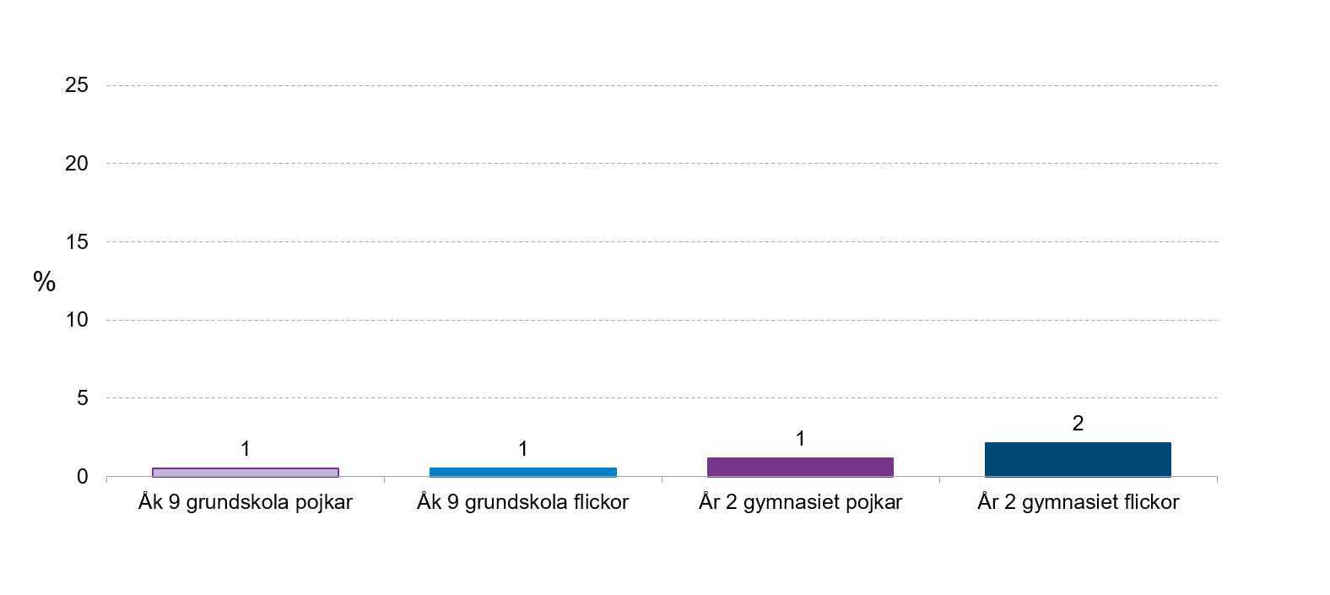
Andel elever som har blivit tvingade till sex/våldtagna de senaste 12 månaderna
År 2026
Avser andel elever som svarat ’Ja’ senaste 30 dagarna eller senaste 12 månaderna på frågan ”Har du någon gång haft sex fast du inte ville det?”

Slide 45
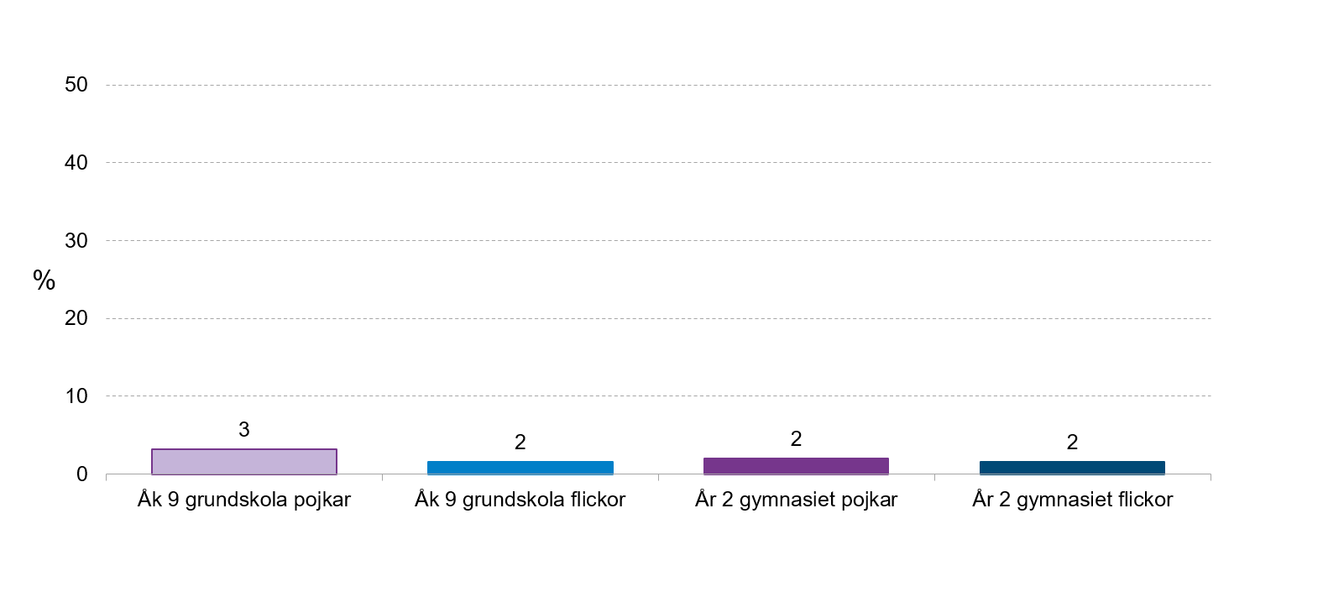
Andel elever som har blivit kontaktade av någon i som vill att de ska göra något brottsligt de senaste 12 månaderna
År 2026

Slide 46
Brott och våld

Slide 47
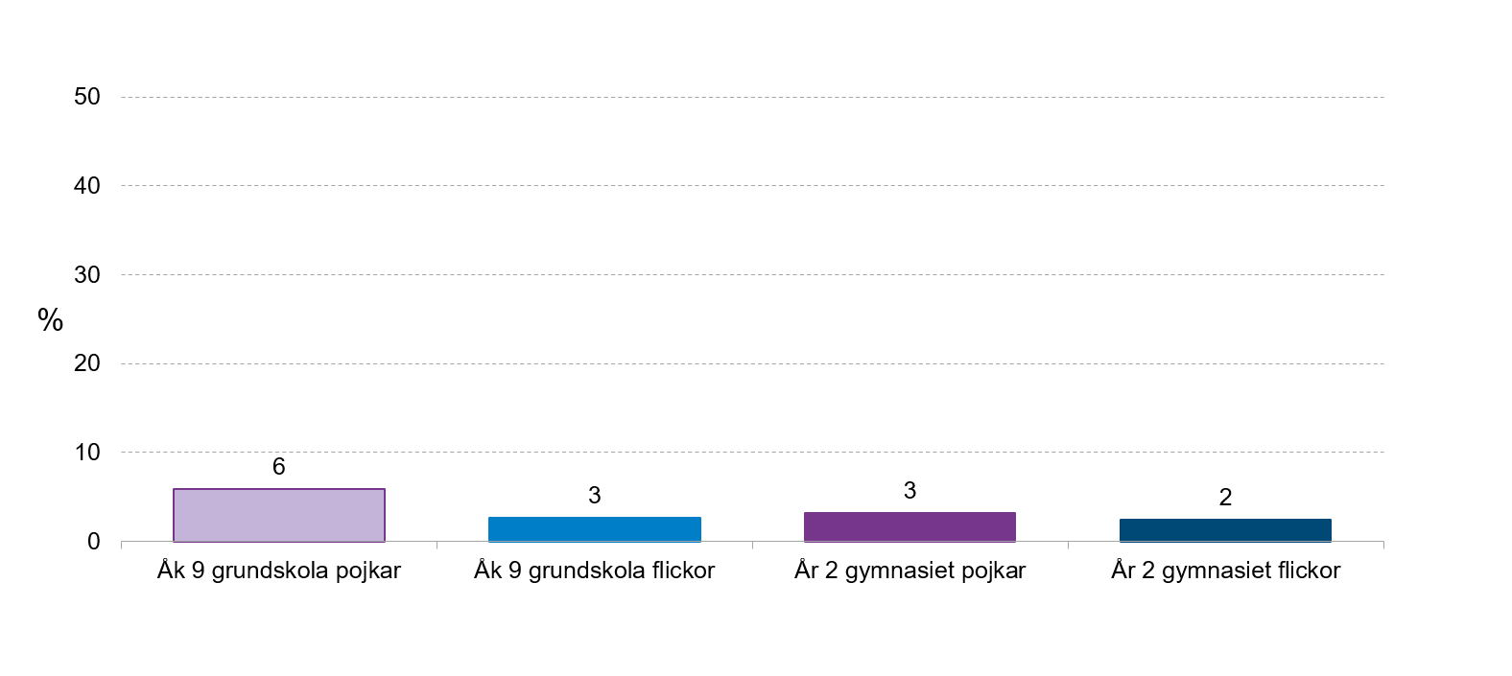
Andel elever som har snattat eller stulit de senaste 12 månaderna
År 2026
Avser andel elever som uppgett att de under de senaste 12 månaderna har snattat eller stulit en cykel.

Slide 48
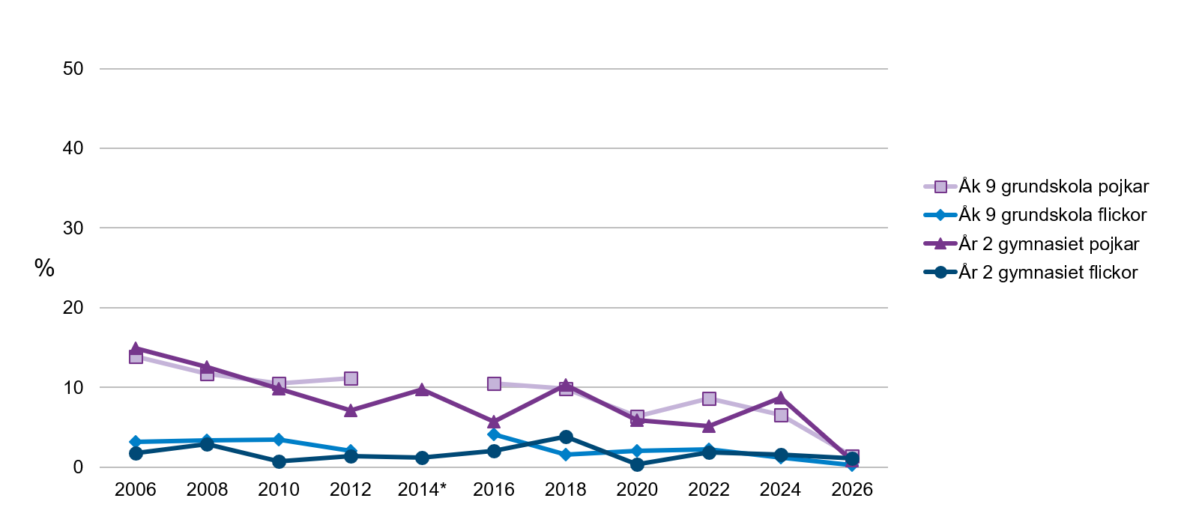
Andel elever som har begått allvarligt egendomsbrott de senaste 12 månaderna
*Färre än 25 svar.
Avser andel elever som uppgett att de under de senaste 12 månaderna har stulit en moped, motorcykel eller bil eller gjort inbrott i en bil eller byggnad. 2024 och tidigare år bestod variabeln av 3 frågor, de som senaste tolv månaderna “stulit moped eller motorcykel” eller ”stulit bil” eller ”gjort inbrott i bil, affär, kiosk eller byggnad”.

Slide 49
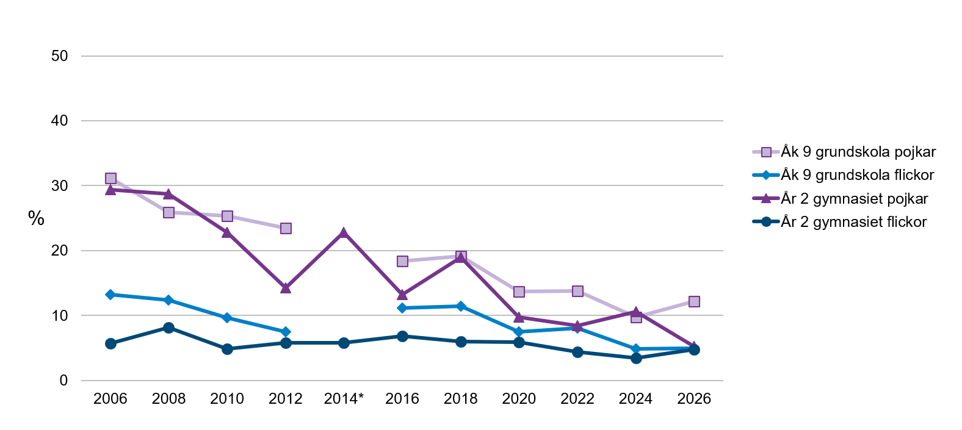
Andel elever som använt hot eller våld de senaste 12 månaderna
*Färre än 25 svar.
Ny definition 2026: Avser andel elever som uppgett att de under de senaste 12 månaderna har hotat någon, begränsat eller kontrollerat någon gällande val av partner, umgänge, klädsel eller fritidsaktivitet, rånat någon, slagit, sparkat eller dragit någon i håret. Tidigare: Burit vapen, med avsikt slagit någon så att denne förmodligen behövt sjukvård, eller tvingat någon att ge dem pengar, mobiltelefon eller något annat värdefullt.

Slide 50
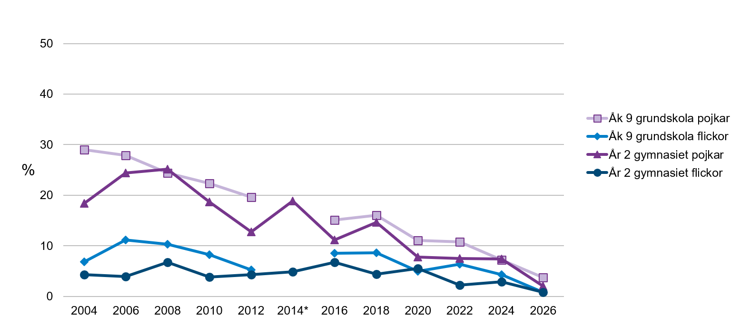
Andel elever som burit vapen de senaste 12 månaderna
*Färre än 25 svar.
Avser andel elever som uppgett att de under de senaste 12 månaderna har Burit vapen (t.ex. kniv, skjutvapen eller sprängmedel)?. 2024 och tidigare år löd frågan ”Burit vapen (t.ex. kniv eller knogjärn)?”.

Slide 51
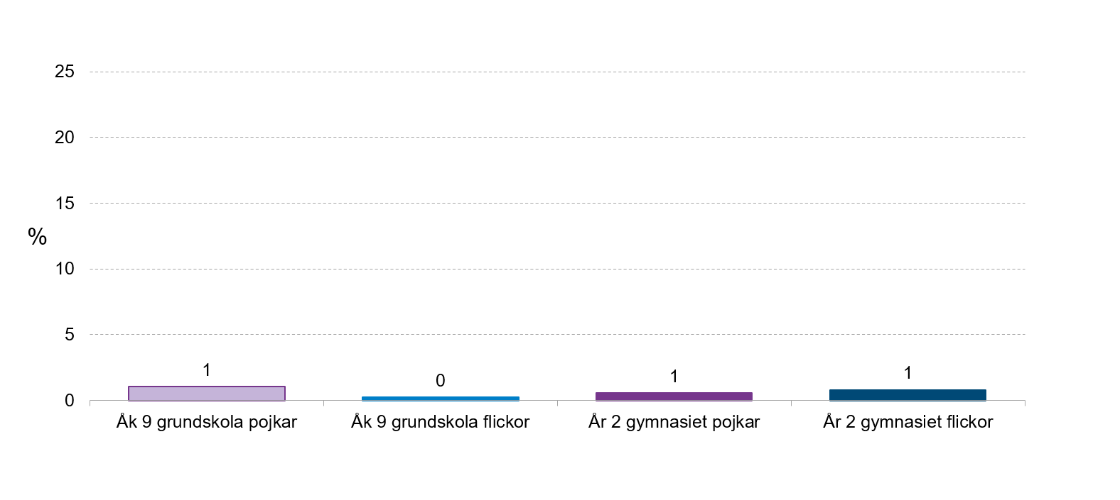
Andel elever som sålt narkotika de senaste 12 månaderna
År 2026

